Slide 1
อุปกรณ์ประมวลผลหลัก
การอบรมเชิงปฏิบัติการสำหรับผู้ดูแลระบบ (Admin)
กิจการค้าร่วม EEC A-Group

Slide 2
สถานีสนาม
โรงเรียนบ้านคลองนกกระทุง สงขลา

Slide 3
อุปกรณ์ประมวลผลหลัก

Slide 4
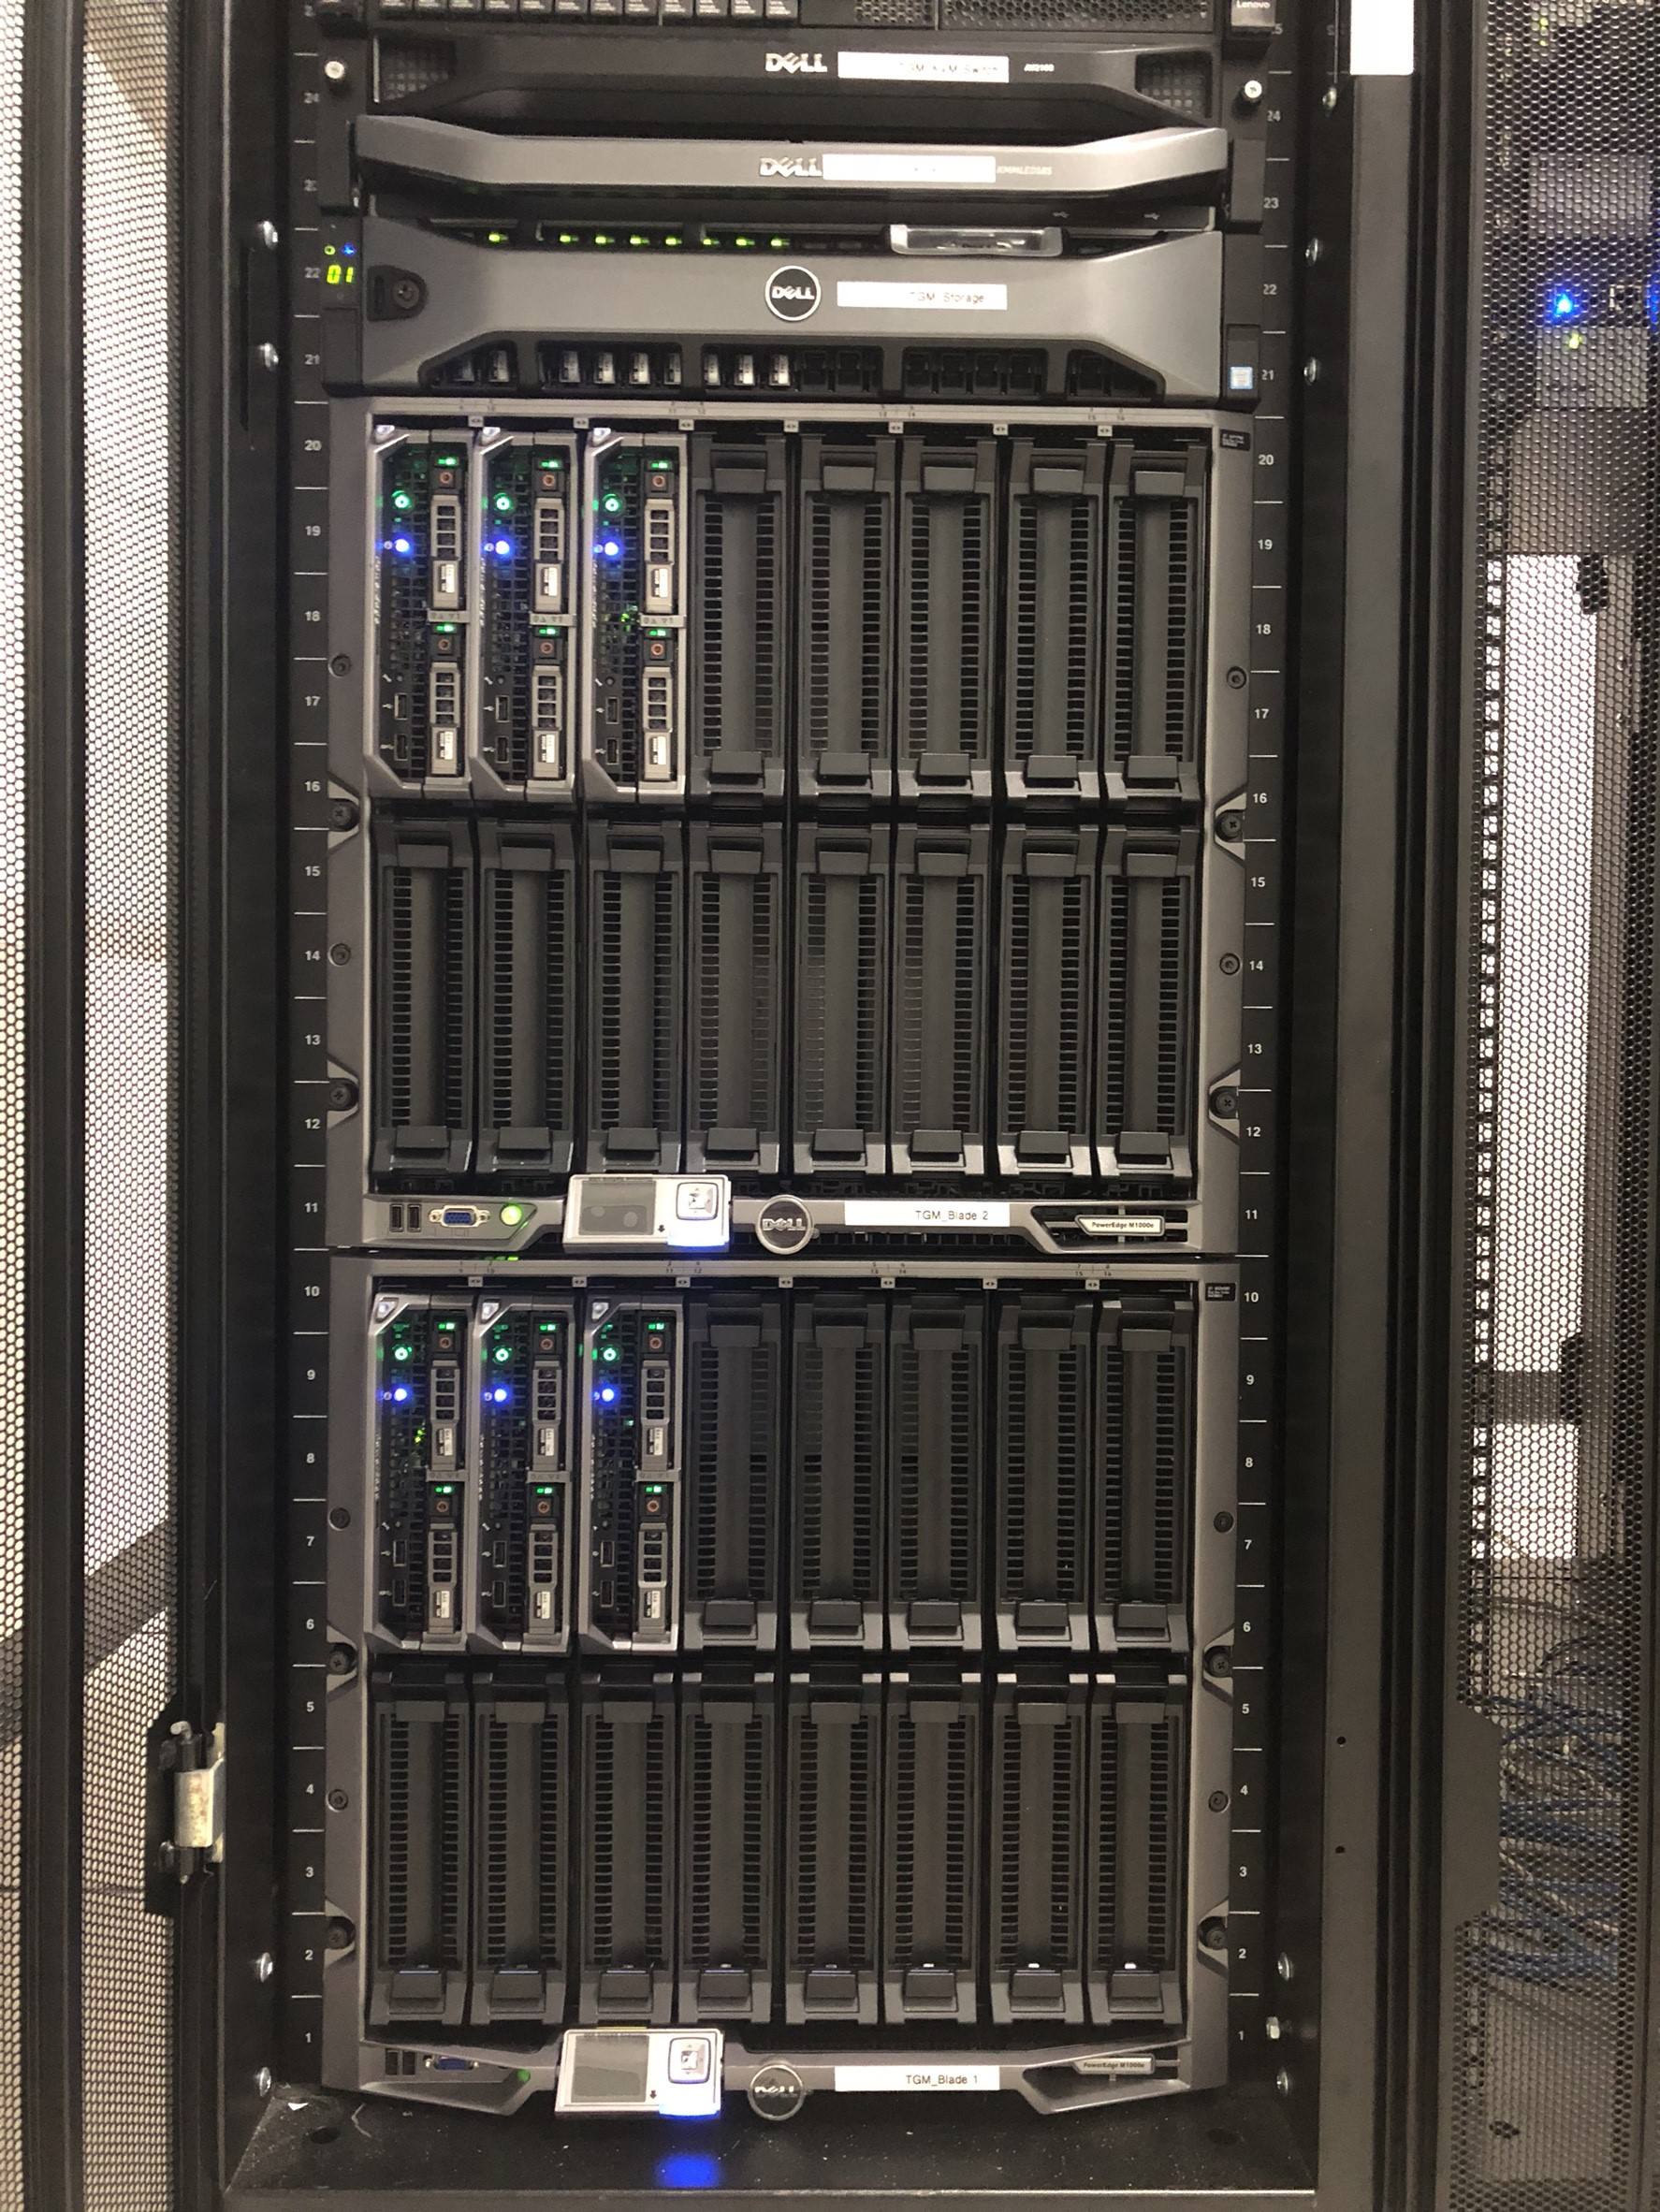
อุปกรณ์ประมวลผลหลัก
3
2
1
2
1

Slide 5
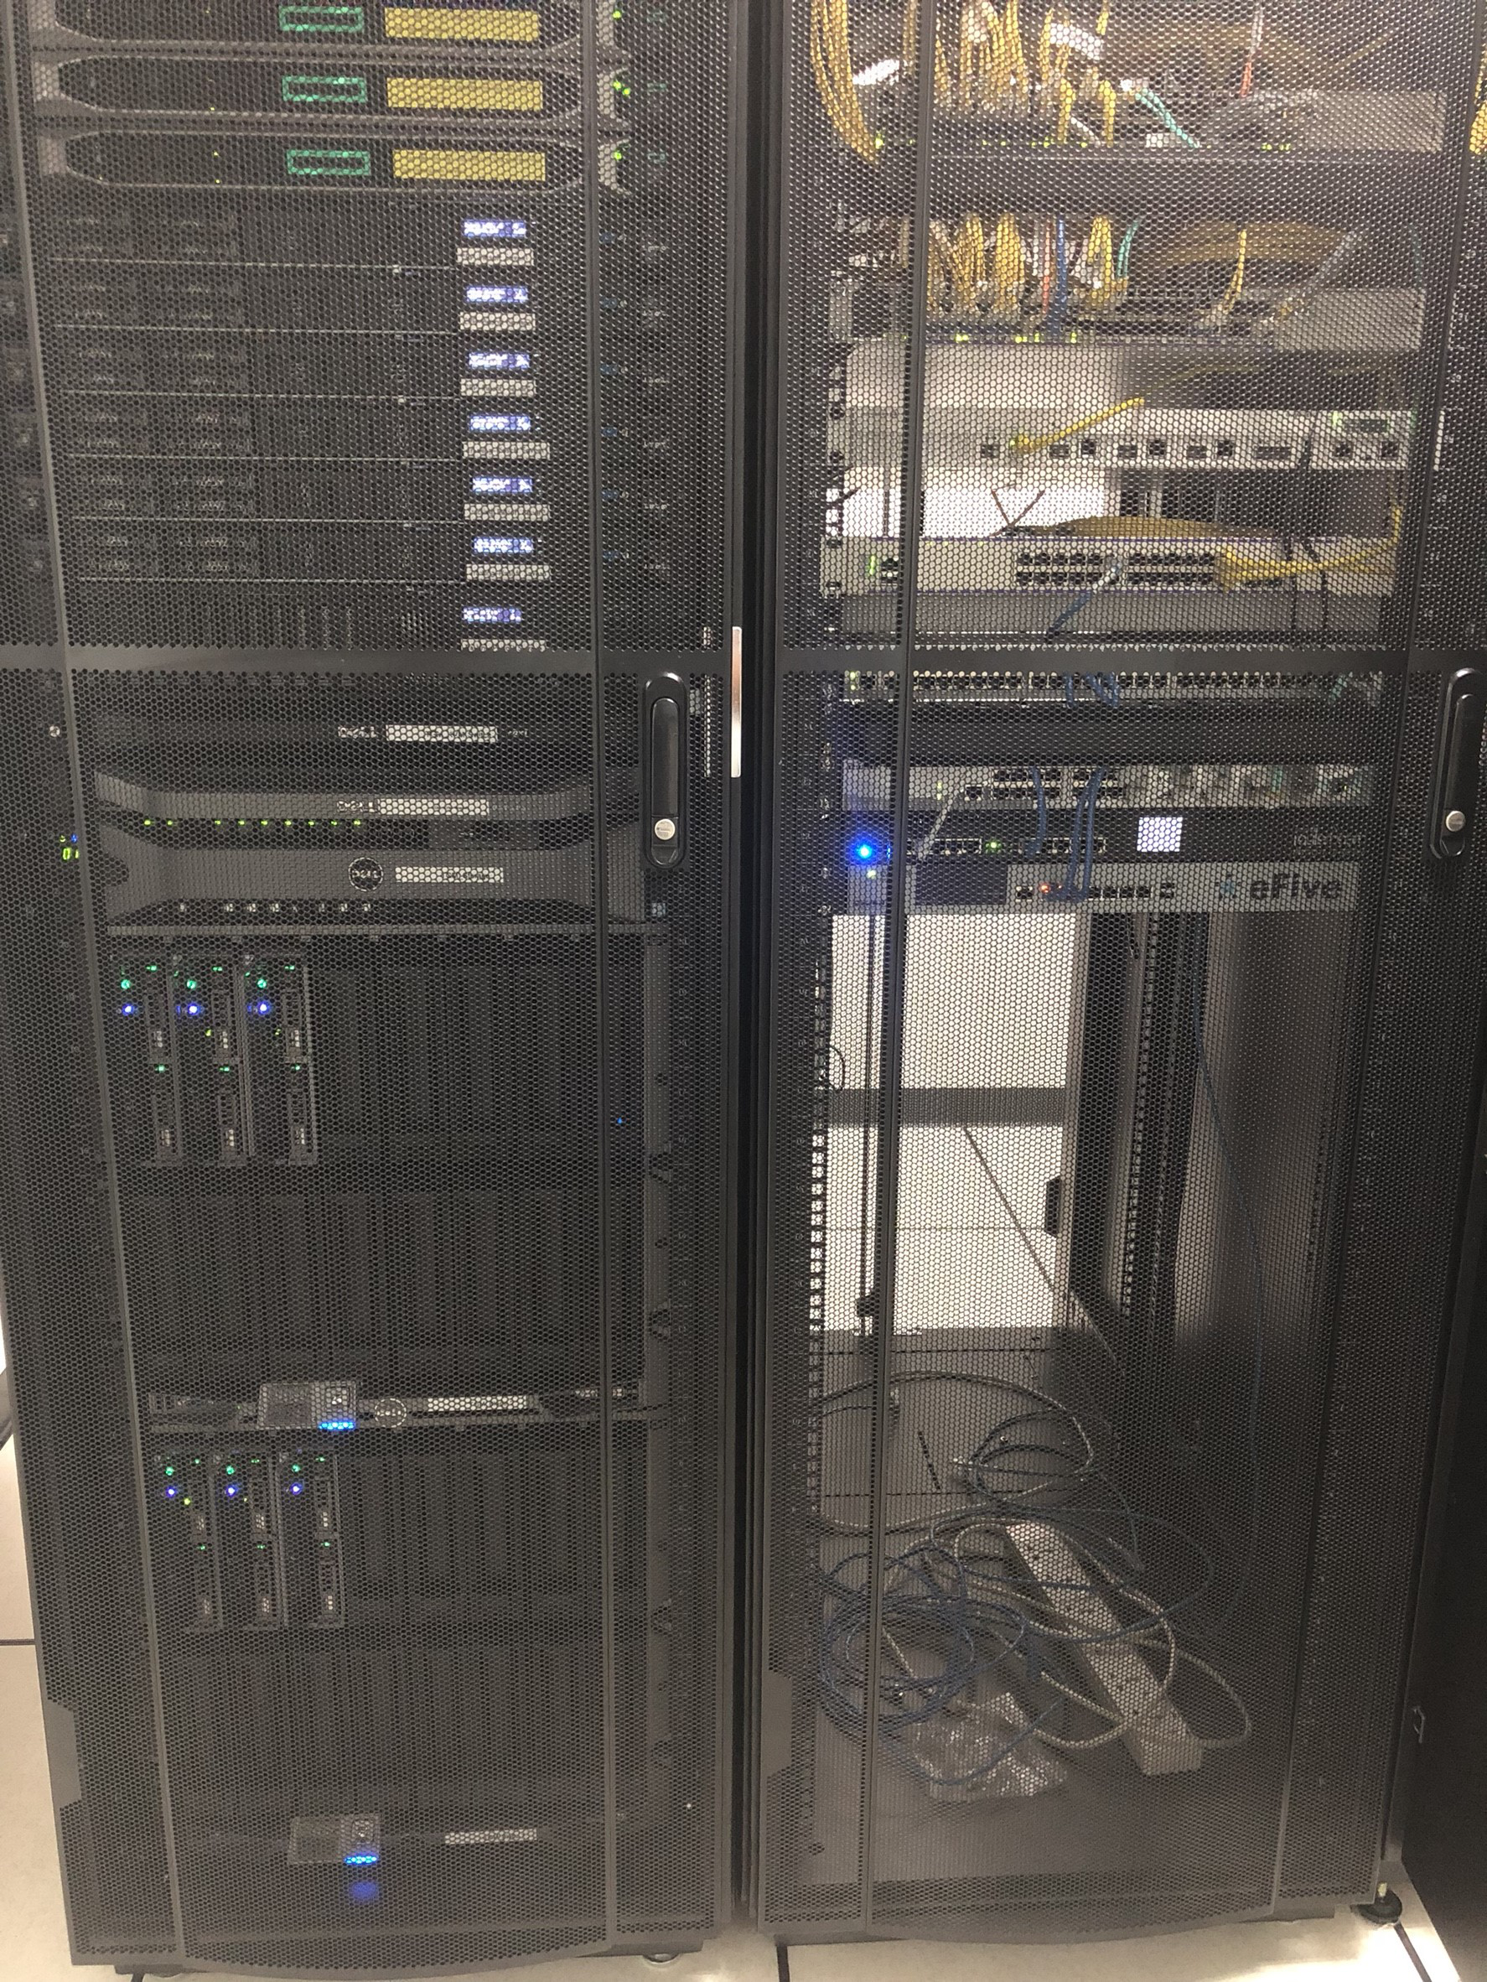
อุปกรณ์ประมวลผลหลัก
6
5
4

Slide 6
อุปกรณ์ประมวลผลหลัก
หมายเลข 1 ตู้สำหรับติดตั้งเครื่องแม่ข่ายชนิดเบลด
หมายเลข 2 แผงวงจรเครื่องคอมพิวเตอร์แม่ข่าย ชนิด Blade
หมายเลข 3 อุปกรณ์สำหรับจัดเก็บข้อมูลแบบภายนอก (External Storage)
หมายเลข 4 อุปกรณ์สื่อสารสร้างเครือข่ายส่วนตัวเสมือน
หมายเลข 5 อุปกรณ์กระจายสัญญาณ (L2 Switch) ขนาด 24 ช่อง
หมายเลข 6 อุปกรณ์กระจายสัญญาณ 48 ช่อง

Slide 7
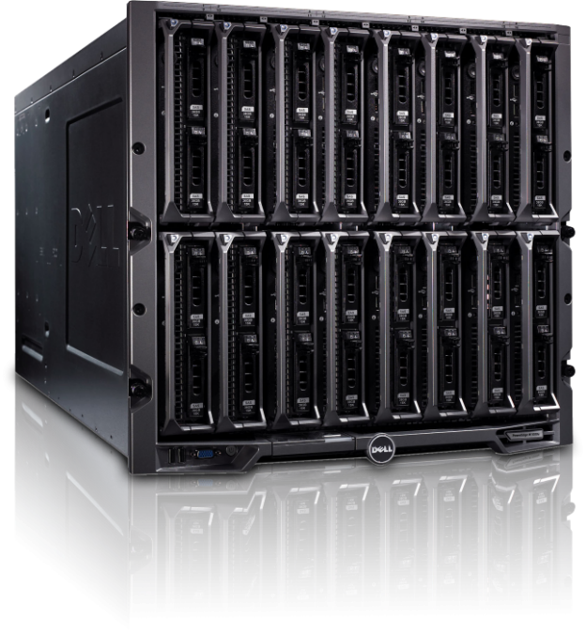
อุปกรณ์ประมวลผลหลัก
M1000E
Dell m1000E เป็น Blade Server ที่มี enclosure ขนาด 10 U จำนวน 2 ตัว สามารถรองรับตัวเบลดต่อ 1 ตัว แบบ haft ได้สูงสุดถึง 16 ตัว และแบบ full ได้ 8 ตัว และมีพัดลมระบายความร้อน 9 ตัว มี power supply จำนวน 6 ตัว ในงานนี้เราจะใช้ตัวการ์ดเบลด chassis ละ 3 ตัว รวมทั้ง 2 chassis จะเป็น 6 ตัว และจะมีการจัดการระบบด้วย software ที่เป็น 3rd party ที่มีชื่อว่า VMware ส่วนการสื่อสารได้ทำการสื่อสารผ่านสายสัญญาณไฟเบอร์ออฟติกหลังจากที่ทำความรู้จักกับตัว Chassis แล้ว ก็มาดูในส่วนของอุปกรณ์ที่ใส่เข้าไปในตัว chassis

Slide 8
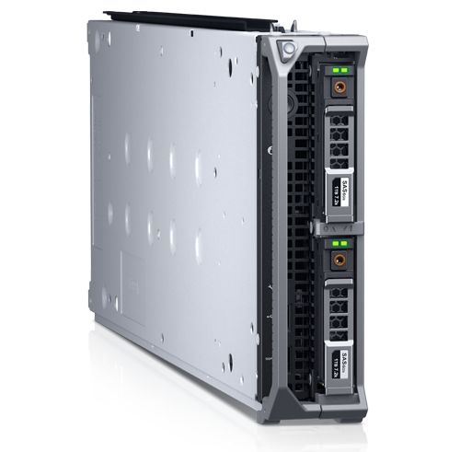
อุปกรณ์ประมวลผลหลัก
PowerEdge M630
CPU จะเป็น intel Xeon รุ่น E5-2640 v4 ทำงานด้วยสัญญาณนาฬิกา 2.4GHz มีหน่วยความจำ Cache ขนาด 25MB หน่วยความจำ RAM ขนาด 32 MB และมี hard disk ขนาด 300 GB ความเร็ว 10,000 รอบต่อนาที ตัวการ์ดเบลดนี้จะติดตั้ง chassis ล่ะ 3 การ์ดรวมทั้งหมดจะเป็น 6 การ์ด

Slide 9
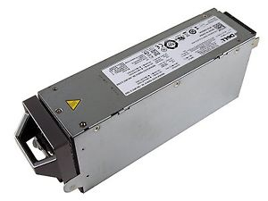
อุปกรณ์ประมวลผลหลัก
Power Supply
อุปกรณ์ Power supply ที่สำหรับใช้กับตัว chassis m1000e จะใช้เป็นขนาด 2700 W จำนวน chassis ละ 6 ตัวเพื่อไว้ในการ backup และเพื่อให้การการมีเสถียรภาพในการใช้งานของระบบ

Slide 10
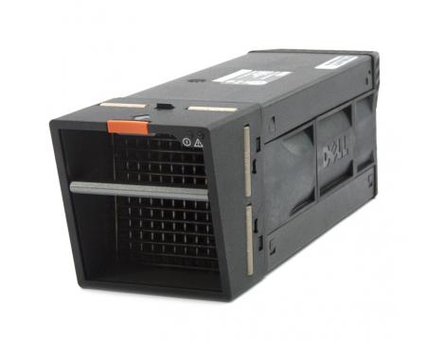
อุปกรณ์ประมวลผลหลัก
fans cooling
ในโครงการนี้เราจะทำการใส่พัดลมระบายความร้อนจำนวน chassis 9 ตัว เนื่องจากตัวเบลดจะมีอุณหภูมิที่สูงเมื่อมีการประมวลผลข้อมูลมาก ๆ ทำให้ต้องมีตัวจัดการความร้อนที่เกิดจากภายในตัวเครื่อง ดังนั้นจึงต้องมีตัวอุปกรณ์ Fans Cooling เข้ามาจัดการความร้อนภายในเครื่อง

Slide 11
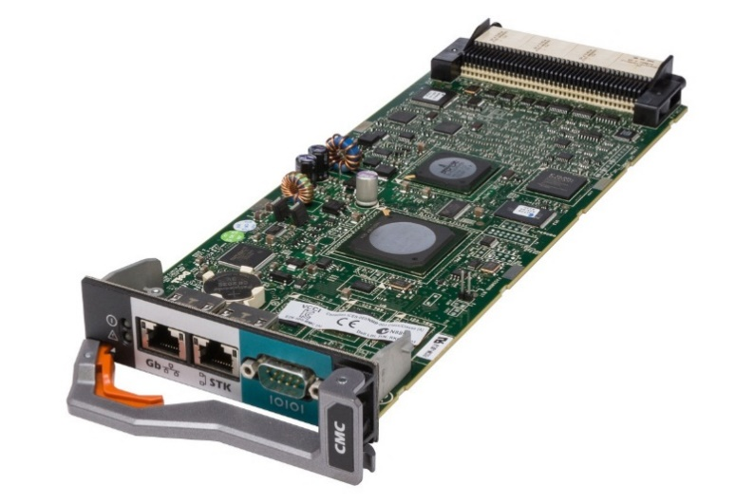
อุปกรณ์ประมวลผลหลัก
Chassis Management Controller ( CMC )
CMC คือตัว management หลักของ Blade Server จากตัว CMC สามารถเข้าไป อุปกรณ์ต่างๆ ของ Blade เราจะทำการใส่ ตัวการ์ด CMC Chassis ล่ะ 2 การ์ดเพื่อไว้ใช้ทำการ backup

Slide 12
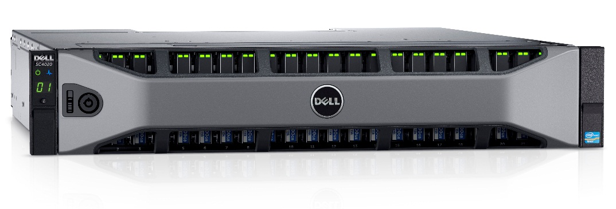
อุปกรณ์ประมวลผลหลัก
SCv2020 FC
เป็นแบบ Dual Controller ติดตั้ง HDD 300 GB ขนาด 2.5” ความเร็ว 15,000 รอบต่อนาที
จำนวน 12 ลูก ติดตั้ง Power supply จำนวน 2 ตัว

Slide 13
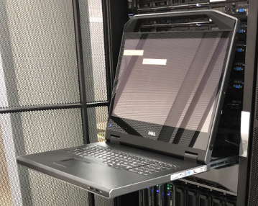

อุปกรณ์ประมวลผลหลัก
KVM DAV2108
เป็นอุปกรณ์ขนาด 1 U ติดตั้งใน Rack รองรับการเชื่อมได้ 8 เครื่อง ด้วยพอต RJ45 มีพอร์ต keyboard (USB) / mouse (USB) มีพอต VGA 1 พอร์ต

Slide 14
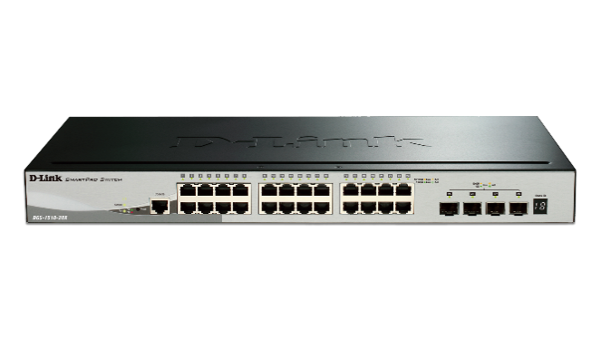
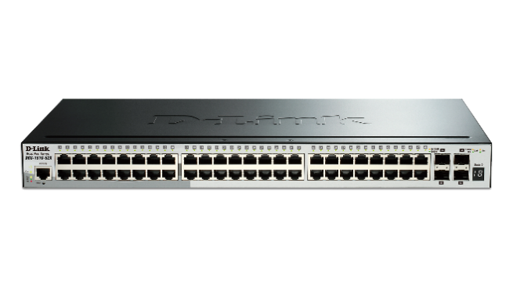
อุปกรณ์ประมวลผลหลัก
Switch Network DGS-1510-28X และ DGS-1510-52X
เป็นอุปกรณ์สำหรับกระจายสัญญาณเครือข่ายภายในระบบ แบ่งเป็นเครือข่าย VLAN80 และ VLAN90

Slide 15
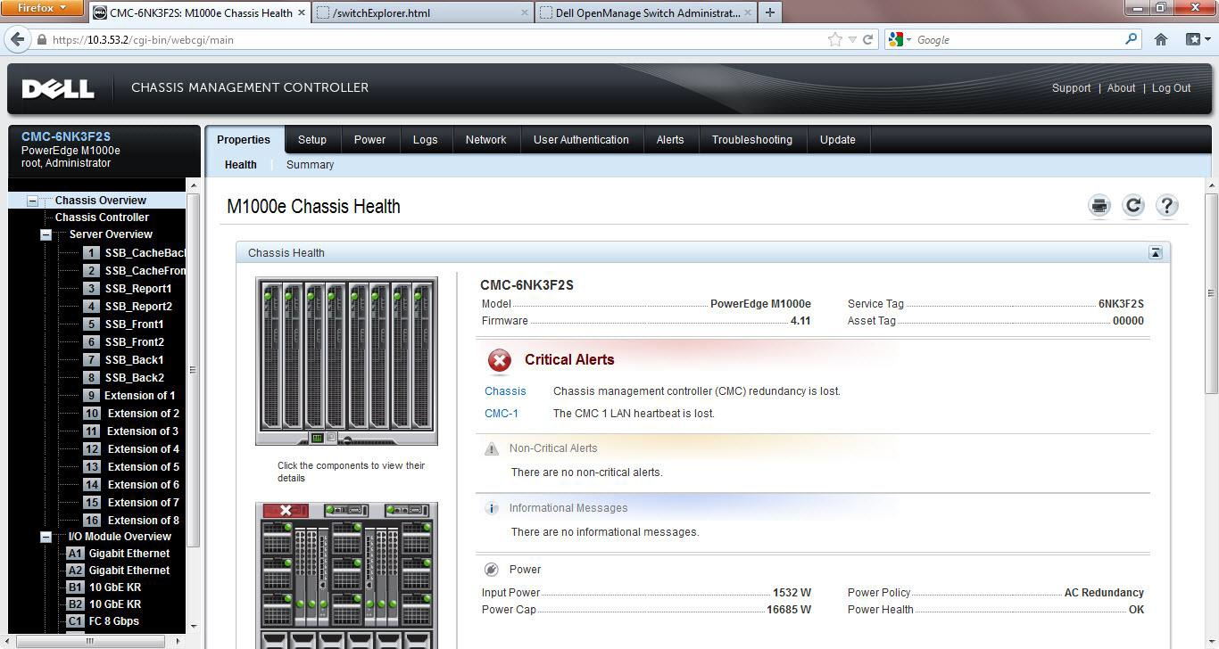
อุปกรณ์ประมวลผลหลัก
CMC Web Interface
การเข้าหน้า web เข้าที่ IP Address ของตัว chassis เมื่อ log-in เข้าตัว CMC จะมาอยู่ที่หน้า Chassis Overview คือหน้าจอที่แสดงสถานะของส่วนประกอบต่างๆ ของตัว Blade ส่วนรายละเอียดแยกย่อยของแต่ละส่วนนั้น สามารถเข้าได้ที่เมนูด้านซ้ายของหน้า web หรือเลือกจากรูป Blade ในหน้า web ก็ได้ และสามารถเปลี่ยน IP manage ของส่วนต่างๆ ได้จากหน้า CMC web interface

Slide 16
อุปกรณ์ประมวลผลหลัก
IP Address Blade Chassis ตัวที่ 1
172.16.90.26 ไอพีของตัวการ์ด CMC
172.16.90.27 ไอพีของ Switch module 1
172.16.90.28 ไอพีของ Switch module 2
172.16.90.29 ไอพีของ SAN Switch module 1
172.16.90.30 ไอพีของ SAN Switch module 2
172.16.90.31 ไอพีของ iDrac Server การ์ดเบลดตัวที่ 1
172.16.90.32 ไอพีของ iDrac Server การ์ดเบลดตัวที่ 2
172.16.90.33 ไอพีของ iDrac Server การ์ดเบลดตัวที่ 3

Slide 17
อุปกรณ์ประมวลผลหลัก
IP Address Blade Chassis ตัวที่ 2
172.16.90.34 ไอพีของตัวการ์ด CMC
172.16.90.35 ไอพีของ Switch module 1
172.16.90.36 ไอพีของ Switch module 2
172.16.90.37 ไอพีของ SAN Switch module 1
172.16.90.38 ไอพีของ SAN Switch module 2
172.16.90.39 ไอพีของ iDrac Server การ์ดเบลดตัวที่ 1
172.16.90.40 ไอพีของ iDrac Server การ์ดเบลดตัวที่ 2
172.16.90.41 ไอพีของ iDrac Server การ์ดเบลดตัวที่ 3

Slide 18
อุปกรณ์ประมวลผลหลัก
ระบบ Virtual Machine
Virtual Machine คือระบบปฏิบัติการที่ทำให้สามารถใช้ซอฟต์แวร์ เพื่อจำลองการทำงานของคอมพิวเตอร์เครื่องอื่น เสมือนมีคอมพิวเตอร์ 2 เครื่อง หรือมากกว่านั้น ซ้อนกันอยู่ในคอมพิวเตอร์เพียงเครื่องเดียว โดยโปรแกรมที่ใช้งานมีชื่อว่า VMware vSphere ที่ทำการติดตั้งลงบนเครื่อง Server ชนิดเบลดทั้งหมดของระบบ

Slide 19
อุปกรณ์ประมวลผลหลัก
IP ของ Host ต่างๆ
Host Name | IP Address
Host1 | 172.16.80.52
Host2 | 172.16.80.53
Host3 | 172.16.80.54
Host4 | 172.16.80.55
Host5 | 172.16.80.56
Host6 | 172.16.80.57
ทำการติดตั้ง vSphere และกำหนด IP ให้กับแต่ละ Host

Slide 20
อุปกรณ์ประมวลผลหลัก
IP ของ Host ต่างๆ
Host Name | IP Address
Host1 | 172.16.80.52
Host2 | 172.16.80.53
Host3 | 172.16.80.54
Host4 | 172.16.80.55
Host5 | 172.16.80.56
Host6 | 172.16.80.57
ทำการติดตั้ง vSphere และกำหนด IP ให้กับแต่ละ Host

Slide 21
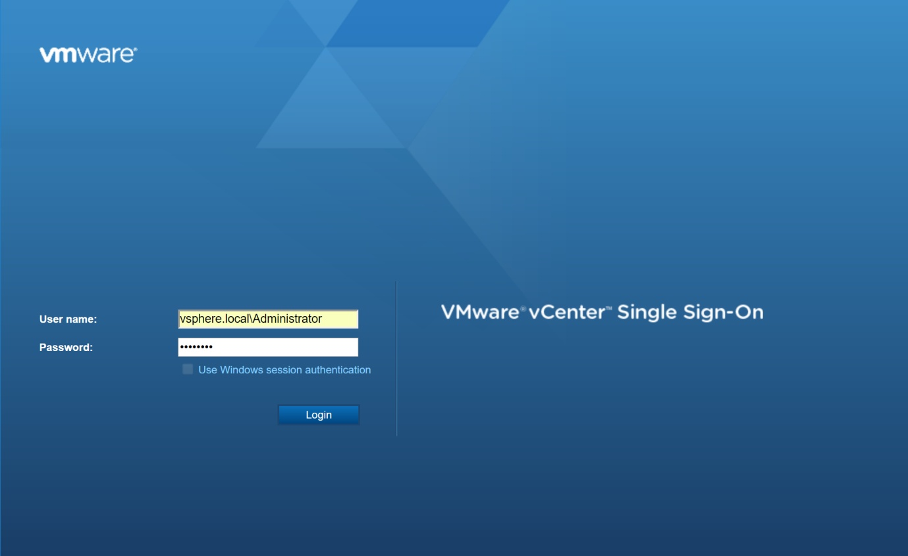
อุปกรณ์ประมวลผลหลัก
VMware vCenter
บริษัทที่ปรึกษาได้ทำการติดตั้ง VMware vCenter เพื่อใช้ในการบริหารจัดการระบบ Virtual Machine ไว้แล้ว ซึ่งมีขั้นตอนการเข้าใช้งานดังนี้
ทำการเชื่อมต่อคอมพิวเตอร์เข้า VLAN80 จากนั้นใช้โปรแกรม Browser เรียกไปยัง url https://172.16.80.58 เพื่อเริ่มใช้งาน VMware vCenter

Slide 22
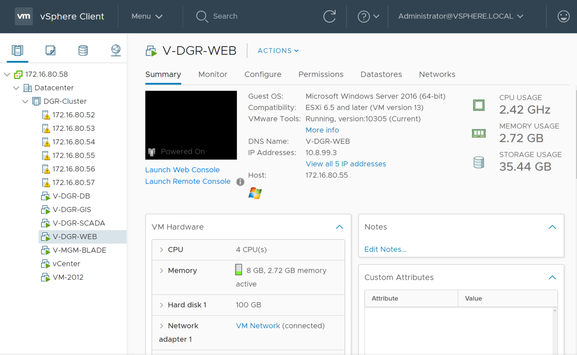
อุปกรณ์ประมวลผลหลัก
VMware vCenter
หน้าในการจัดการ Virtual Machine เครื่องต่างๆ

Slide 23
อุปกรณ์ประมวลผลหลัก
ตาราง IP และ Resource ของ VM แต่ละเครื่อง
VM Name | CPU | Memory | Hard disk | IP Address
V-DGR-WEB | 4 | 8 GB | 100 GB | 172.16.80.61
V-DGR-DB | 4 | 8 GB | 100 GB | 172.16.80.62
V-DGR-SCADA | 4 | 8 GB | 100 GB | 172.16.80.63
V-DGR-GIS | 4 | 8 GB | 100 GB | 172.16.80.64

